Slide 1
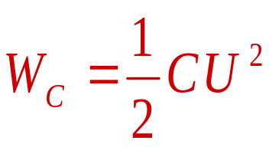
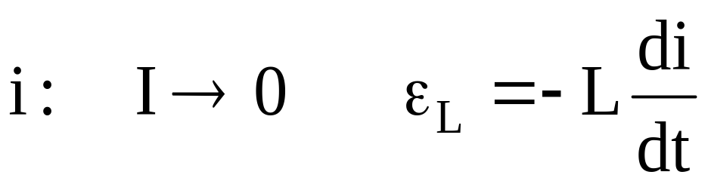
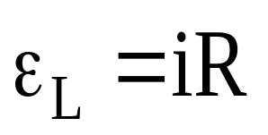
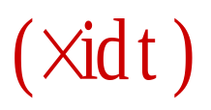
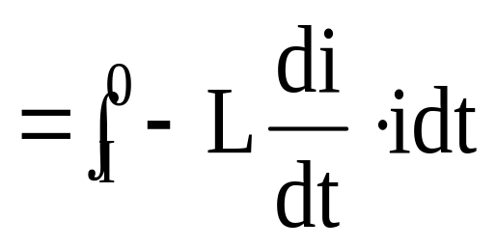
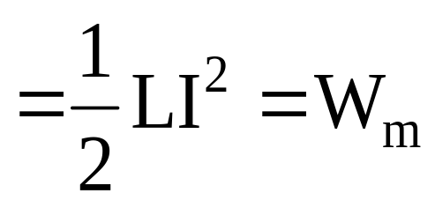
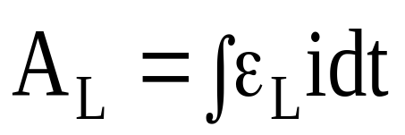
电容器充电以后储存了能量，
当极板电压为U时储能为：
四、自感磁能和互感磁量
1)自感磁能:
自感为 L的线圈, 通有电流 I 所储存的磁能等于这电流消失时自感电动势所做的功.

Slide 2
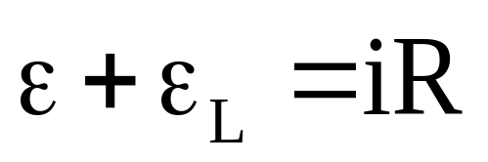
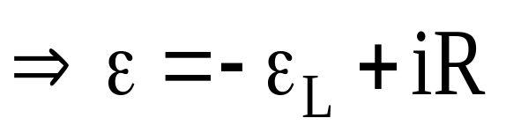
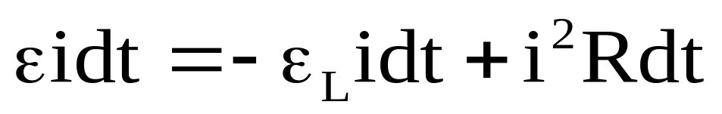
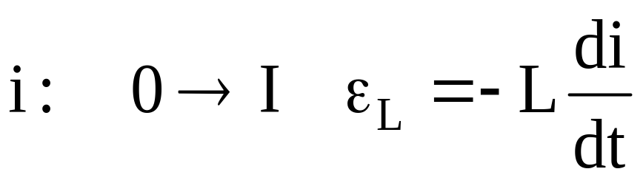
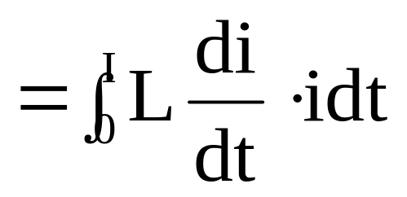
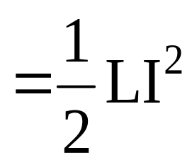
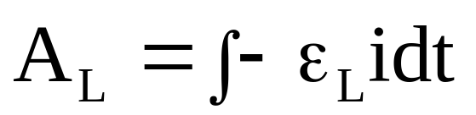
电源反抗自感电动势所做的功
线圈储存的磁能等于通电建立磁场过程中，电源反抗自感电动势所做的功。

Slide 3
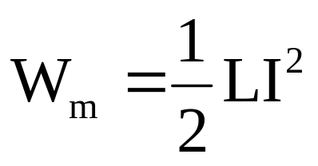
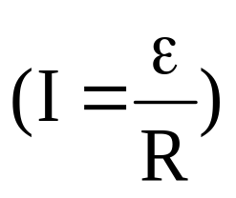
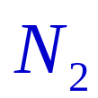
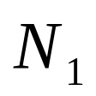

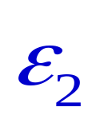


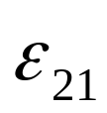
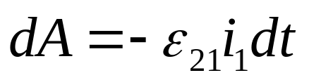
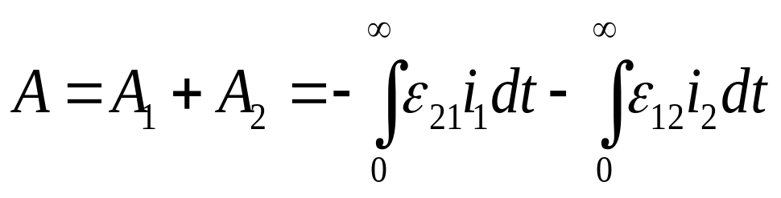
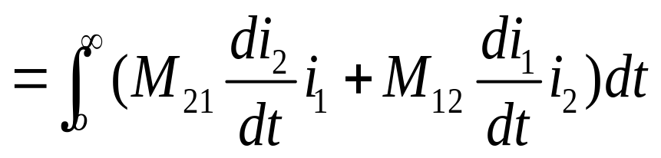
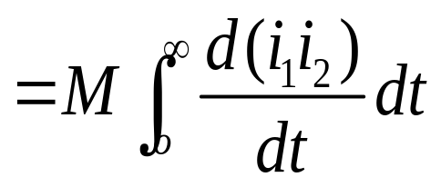
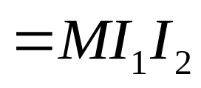
自感磁能:
2、互感磁能
若有两个相邻的线圈，其中分别有电流I₁和I₂，在建立电流的过程中电源还要抵抗互感电动势做功，互感电动势的总功
线圈2给1的互感电动势
线圈1克服互感电动势作功

Slide 4
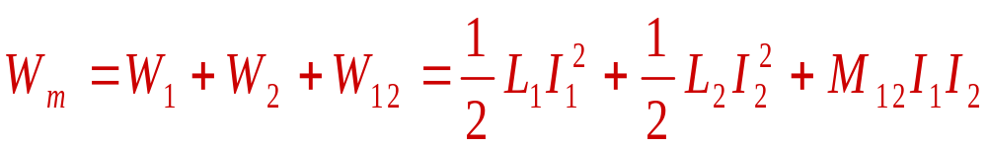
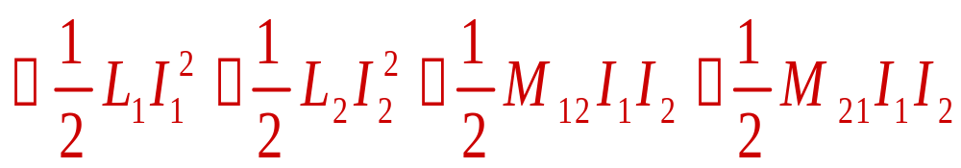
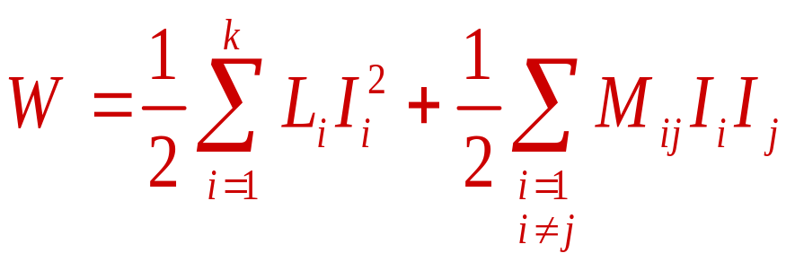
储存在两个相邻线圈中的总磁能：
若有k个线圈，其总磁能：

Slide 5

例5、已知：两无限长平行直导线电流均为I,间距d，导线半径r₀（r₀<<d）求：
1)导线间每单位长度的磁能（导线内磁通可以忽略）；
2)若将两导线拉开到相距2d，单位长导线上磁力的功；
3）拉开后磁能变化多少？是增加还是减少？
（说明能量的来源并作定量计算）
O
I
r₀
d-r₀
I
d

Slide 6
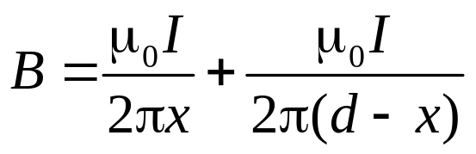
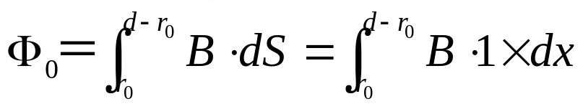

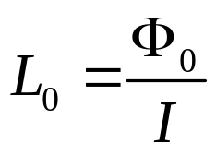
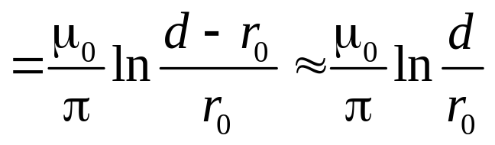
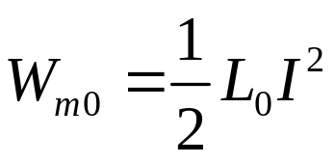
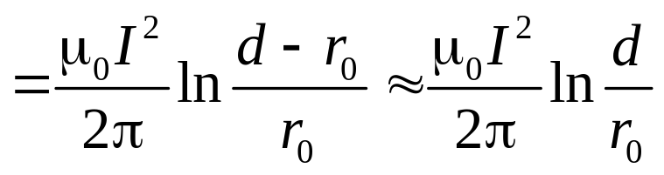
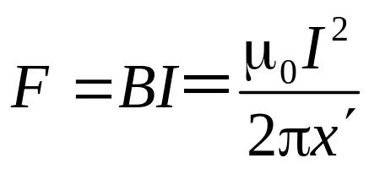
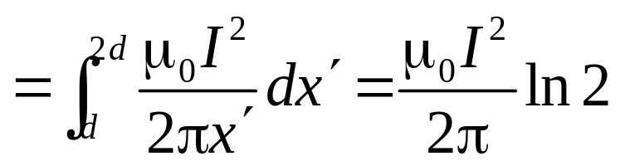
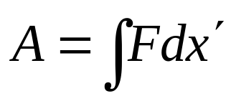
解：1）
O
I
r₀
x
dx
d-r₀
I
d
2）拉到x′处，单位长度导线受安培力
单位长度导线作的功
磁力作正功

Slide 7
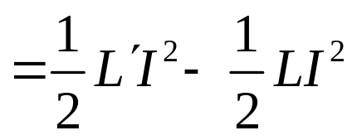
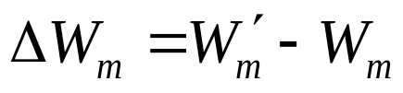
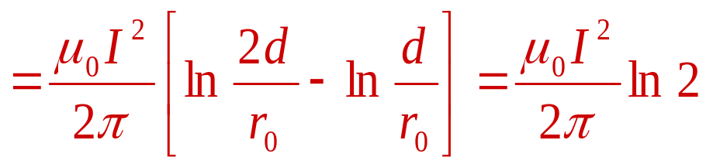
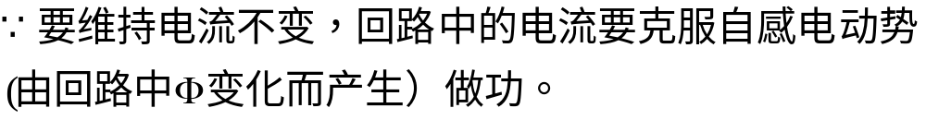
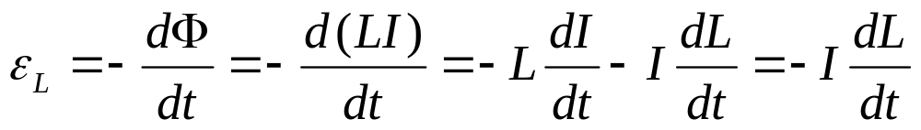
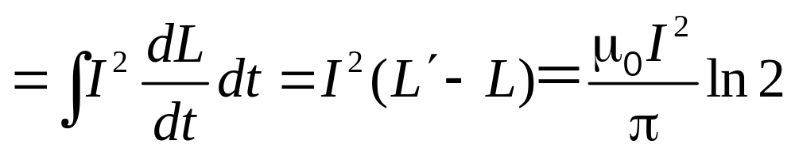
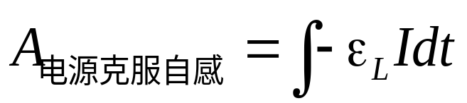
3）拉开后磁能的变化
>0：磁能增加
讨论：磁力作正功而磁能又增加，能量源于何处？

Slide 8
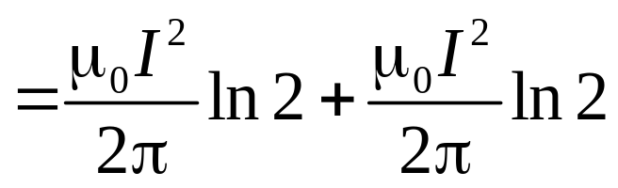
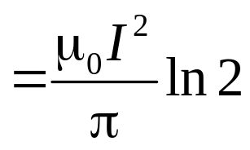
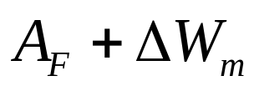
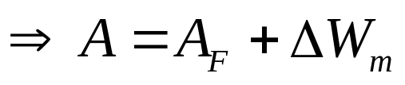
电源克服自感电动势所做的功

Slide 9
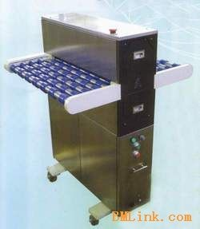
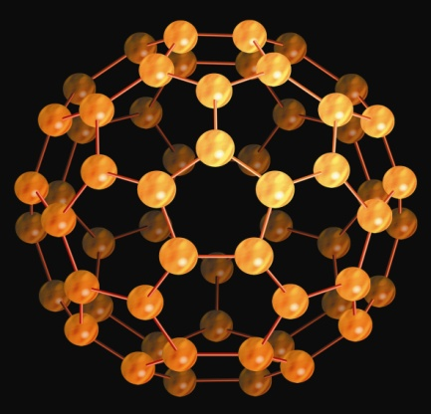

第四章 电磁介质
§1 电介质
电介质－是由大量电中性的分子组成的绝缘体。
足球烯
碳纳米管

Slide 10

H
甲烷分子
+
C
H
H
+
+
H
C
H
H
H
+
CH₄
H
水分子
O
O
H
.
H
.
.
+
+
+
+
H
H
H₂O

Slide 11
§1 电介质
一、电介质的极化 (dielectric polarization)
电介质－是由大量电中性的分子组成的绝缘体。
1、电介质的分类：
（1）无极分子——在无外场作用下整个分子无电矩。
CO₂ 、H₂ 、N_{2 、} O_{2 、} H_{e}
（2）有极分子——无外场作用下存在固有电矩，因无序排列对外不呈现电性。
HCl 、CO 、SO₂

Slide 12


2、电介质极化:
取向极化
位移极化
l
3、极化后的效果：
1）在介质表面出现束缚电荷
≠感应电荷
2）在介质内部束缚电荷产生一个附加场E′
3）介质中的场强 E = E₀+E' < E₀
介质外的场强则有q_{0、}q'共同产生
(≠0)
E′

Slide 13












二 、极化强度与极化电荷的关系
1、电极化强度矢量
分子电矩, n单位体积的分子数
2、极化强度与极化电荷的关系
单位体积内正极化电荷
柱体内极化电荷的总量
极化而穿过dS的极化电荷
极化电荷的面密度

Slide 14










在介质中取一任意的闭合曲面S
穿出曲面S极化电荷总量
根据电荷守恒定律
静电场中均匀极化的介质球
退极化场
总场强

Slide 15








例1、求均匀极化电介质球的退极化场。设极化强度矢量为 。
l

Slide 16





3、极化强度与场强的关系
实验表明:
称为电极化率或极化率,
它与 无 关，与电介质
的种类有关，是介质材料的属性。
三、电位移矢量、有电介质时的高斯定律

Slide 17






令电位移矢量
(电学的辅助量)
ε 称为相对介电常量或电容率
自由电荷
电介质中的高斯定理
—通过任一闭合曲面的电位移通量，等于该曲面内所包围的自由电荷的代数和。

Slide 18












基本关系式：
Q
计算原则：场的叠加原理
介质中的高斯定理
（自由电荷和束缚电荷的分布均有对称性）
-σ′
+σ′
计算步骤：
σ'

Slide 19










例2、在半径为R₁金属球之外有一层半径为R₂ 的均匀介质层，设介质的相对介电常数为ε，金属球带电量q₀。求：（1）介质层内外的D、E、P分布;
（2）介质层表面的极化电荷面密度。
解：

Slide 20








R₁

Slide 21
D 线
E线

Slide 22










例3、书 P289 4—14

Slide 23





Slide 24














例4、两块靠近的平行金属板间为真空，使它们分别带有等量异号电荷直至电势差U₀=300V，这时保持两板上的电
量不变，将板间一半充以相对介电常数ε=5电介质，求板间电势差变为多少？
解：如图所示设各量
+ + + + + + ++ + + +
- - -
+ + +
- - - - - - - - - - -
同理

Slide 25







+ + + + + + ++ + + +
- - -
+ + +
- - - - - - - - - - -

